Slide 1


2025년 대표홈페이지 웹접근성 인증마크 갱신 용역
접근성 1차 진단 보고서(국문 Mobile)
2025년 0월 0일
(주)에스앤씨랩
Smart & Creative Thinking
User Experience Technology

Slide 2
문서 변경 이력
버전 | 변경일 | 변경 내용 | 작성자 | 승인자
1.0 | 2025.00.00. | 최초 작성 | 유예나 | 김명호

Slide 3
Ⅰ
개요
진단 개요
진단 기준
진단 방법

Slide 4
1. 진단 개요
진단 대상
한국예탁결제원 국문 웹사이트 모바일 웹(https://www.ksd.or.kr/ko)
진단 기간
2025년 0월 0일 ~ 0월 0일
진단 환경
운영체제(OS) Android 14, iOS 17
웹브라우저 Chrome(Android), Safari(iOS)

Slide 5
2. 진단 기준
한국형 웹 콘텐츠 접근성 지침 2.2(Korea Web Content Accessibility Guideline 2.2) 33개 검사항목 준수 여부를 판단하기 위한 웹 접근성 인증심사 표준 지침을 기준으로 진단 수행
번호 | 원칙 (4개) | 지침 (14개) | 검사항목 (33개)
1 | 1. 인식의 용이성 (Perceivable) | 1.1 대체 텍스트 | 1.1.1 (적절한 대체 텍스트 제공) 텍스트 아닌 콘텐츠는 그 의미나 용도를 인식할 수 있도록 대체 텍스트를 제공해야 한다.
2 |  | 1.2 멀티미디어 대체 콘텐츠 | 1.2.1 (자막제공) 멀티미디어 콘텐츠에는 자막, 대본 또는 수어를 제공해야 한다.
3 |  | 1.3 적응성 | 1.3.1 (표의 구성) 표는 이해하기 쉽게 구성해야 한다.
4 |  |  | 1.3.2 (콘텐츠의 선형구조) 콘텐츠는 논리적인 순서로 제공해야 한다.
5 |  |  | 1.3.3 (콘텐츠의 선형구조) 콘텐츠는 논리적인 순서로 제공해야 한다.
6 |  | 1.4 명료성 | 1.4.1 (색에 무관한 콘텐츠 인식) 콘텐츠는 색에 관계없이 인식될 수 있어야 한다.
7 |  |  | 1.4.2 (자동 재생 금지) 자동으로 소리가 재생되지 않아야 한다.
8 |  |  | 1.4.2 (텍스트 콘텐츠의 명도 대비) 텍스트 콘텐츠와 배경 간의 명도 대비는 4.5 대 1 이상이어야 한다.
9 |  |  | 1.4.4 (콘텐츠 간의 구분) 이웃한 콘텐츠는 구별될 수 있어야 한다.
10 | 2. 운용의 용이성 (Operable) | 2.1 입력장치 접근성 | 2.1.1 (키보드 사용 보장) 모든 기능은 키보드만으로도 사용할 수 있어야 한다.
11 |  |  | 2.1.2 (초점 이동과 표시) 키보드에 의한 초점은 논리적으로 이동해야 하며, 시각적으로 구별할 수 있어야 한다.
12 |  |  | 2.1.3 (조작 가능) 사용자 입력 및 콘트롤은 조작 가능하도록 제공되어야 한다.
13 |  |  | 2.1.4 (문자 단축키) 문자 단축키는 오동작으로 인한 오류를 방지하여야 한다.
14 |  | 2.2 충분한 시간 제공 | 2.2.1 (응답시간 조절) 시간제한이 있는 콘텐츠는 응답시간을 조절할 수 있어야 한다.
15 |  |  | 2.2.2 (정지 기능 제공) 자동으로 변경되는 콘텐츠는 움직임을 제어할 수 있어야 한다.
16 |  | 2.3 광과민성 발작 예방 | 2.3.1 (깜빡임과 번쩍임 사용 제한) 초당 3~50회 주기로 깜빡이거나 번쩍이는 콘텐츠를 제공하지 않아야 한다.
17 |  | 2.4 쉬운 내비게이션 | 2.4.1 (반복 영역 건너뛰기) 콘텐츠의 반복되는 영역은 건너뛸 수 있어야 한다.
Notes:
한국형 웹 콘텐츠 접근성 지침 2.1(Korea Web Content Accessibility Guideline 2.1) 24개 검사항목과 검사항목 준수 여부를 판단하기 위한 웹 접근성 인증심사 표준 지침을 기준으로 진단 수행

Slide 6
2. 진단 기준
한국형 웹 콘텐츠 접근성 지침 2.2(Korea Web Content Accessibility Guideline 2.2) 33개 검사항목 준수 여부를 판단하기 위한 웹 접근성 인증심사 표준 지침을 기준으로 진단 수행
번호 | 원칙 (4개) | 지침 (14개) | 검사항목 (33개)
18 | 2. 운용의 용이성 (Operable)) | 2.4 쉬운 내비게이션 | 2.4.2 (제목 제공) 페이지, 프레임, 콘텐츠 블록에는 적절한 제목을 제공해야 한다.
19 |  |  | 2.4.3 (적절한 링크 텍스트) 링크 텍스트는 용도나 목적을 이해할 수 있도록 제공해야 한다.
20 |  |  | 2.4.4 (고정된 참조 위치 정보) 전자출판문서 형식의 웹 페이지는 각 페이지로 이동할 수 있는 기능이 있어야 하고, 서식이나 플랫폼에 상관없이 참조 위치 정보를 일관되게 제공ㆍ유지해야 한다.
21 |  | 2.5 입력 방식 | 2.5.1 (단일 포인터 입력 지원) 다중 포인터 또는 경로기반 동작을 통한 입력은 단일 포인터 입력으로도 조작할 수 있어야 한다.
22 |  |  | 2.5.2 (포인터 입력 취소) 단일 포인터 입력으로 실행되는 기능은 취소할 수 있어야 한다.
23 |  |  | 2.5.3 (레이블과 네임) 텍스트 또는 텍스트 이미지가 포함된 레이블이 있는 사용자 인터페이스 구성요소는 네임에 시각적으로 표시되는 해당 텍스트를 포함해야 한다.
24 |  |  | 2.5.4 (동작기반 작동) 동작기반으로 작동하는 기능은 사용자 인터페이스 구성요소로 조작할 수 있고, 동작기반 기능을 비활성화할 수 있어야 한다.
25 | 3. 이해의 용이성 (Understandable) | 3.1 가독성 | 3.1.1 (기본 언어 표시) 주로 사용하는 언어를 명시해야 한다.
26 |  | 3.2 예측 가능성 | 3.2.1 (사용자 요구에 따른 실행) 사용자가 의도하지 않은 기능(새 창, 초점에 의한 맥락 변화 등)은 실행되지 않아야 한다.
27 |  |  | 3.2.2 (찾기 쉬운 도움 정보) 도움 정보가 제공되는 경우, 각 페이지에서 동일한 상대적인 순서로 접근할 수 있어야 한다.
28 |  | 3.3 입력 도움 | 3.3.1 (레이블 제공) 사용자 입력에는 대응하는 레이블을 제공해야 한다.
29 |  |  | 3.3.2 (오류 정정) 입력 오류를 정정할 수 있는 방법을 제공해야 한다.
30 |  |  | 3.3.3 (접근 가능한 인증) 인증 과정은 인지 기능 테스트에만 의존해서는 안 된다.
31 |  |  | 3.3.4 (반복 입력 정보) 반복되는 입력 정보는 자동 입력 또는 선택 입력할 수 있어야 한다.
32 | 4. 견고성 (Robust) | 4.1 문법 준수 | 4.1.1 (마크업 오류 방지) 마크업 언어의 요소는 열고 닫음, 중첩 관계 및 속성 선언에 오류가 없어야 한다.
33 |  | 4.2 웹 애플리케이션 접근성 | 4.2.1 (웹 애플리케이션 접근성 준수) 콘텐츠에 포함된 웹 애플리케이션은 접근성이 있어야 한다.
Notes:
한국형 웹 콘텐츠 접근성 지침 2.1(Korea Web Content Accessibility Guideline 2.1) 24개 검사항목과 검사항목 준수 여부를 판단하기 위한 웹 접근성 인증심사 표준 지침을 기준으로 진단 수행

Slide 7

3. 진단 방법
웹 접근성 진단은 접근성 전문가와 전맹 시각 장애인 사용자가 국가 표준 웹 접근성 품질 인증 심사와 동일한 기준과 방법으로 진단 수행
전문가 진단
장애인 사용자 진단
진단 내용 | 진단 기준의 정성적 평가, 개선 사항 적용 여부 점검 | 전맹 시각 장애인 사용자의 주요 과업별 성공여부 진단, 과업 성공률 100% 여부 점검
진단 기준 | KWVAG2.2의 33개 지표를 소스 수준에서 평가 | 대상 사이트별 주요 과업에 대해 성공 여부 평가
활용 도구 | 웹 접근성 자동 진단 도구 명도대비 점검 도구 W3C Markup Validator 키보드, 마우스 | 스크린 리더(센스 리더, JAWS 등) 웹브라우저 확대도구 고대비 모드 키보드

Slide 8
Ⅱ
진단 결과 및 개선 방안(국문 Mobile)
진단 결과 및 개선 방안

Slide 9
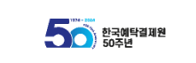

1. 진단 결과 및 개선 방안
로고
https://www.ksd.or.kr/ko/
1. (적절한
제공) 텍스트 아닌 콘텐츠는 그 의미나 용도를 인식할 수 있도록 대체 텍스트를 제공해야 한다.
<img>,<input type="image"> 등 이미지 요소에 대해 alt 속성을 제공하지 않거나 alt속성은 선언되었으나 그 내용이 img의 내용을 대체할 수 없는 경우 그리고 오타로 표기되어 의미가 변경된 경우
움직이는 이미지(gif)에 포함된 텍스트를 생략하지 않고 동일하게 제공해야 함
문제점
<a href="/ko/" class="header-logo"><span class="hidden">KSD 한국예탁결제원</span></a>
개선 방안
<a href="/ko/" class="header-logo"><span class="hidden">1974-2024 한국예탁결제원 50주년, KSD 한국예탁결제원</span></a>

Slide 10

1. 진단 결과 및 개선 방안
전체메뉴
https://www.ksd.or.kr/ko/
19. (적절한 링크 텍스트) 링크 텍스트는 용도나 목적을 이해할 수 있도록 제공해야 한다.
목적이나 용도를 알기 어려운 링크 텍스트를 제공한 경우
버튼 내부 텍스트만으로 목적을 충분히 이해할 수 있음에도 불구하고 title 속성에 동일한 설명을 중복 제공함
스크린 리더 사용자가 동일한 내용을 중복 제공받지 않도록 title 속성을 삭제할 것을 권장함
문제점
<button title="전체메뉴" type="button" class="ant-btn menu-btn" ant-click-animating-without-extra-node="false">
<span class="hidden">전체메뉴</span>
</button>
개선 방안
<button title="전체메뉴" type="button" class="ant-btn menu-btn" ant-click-animating-without-extra-node="false">
<span class="hidden">전체메뉴</span>
</button>

Slide 11
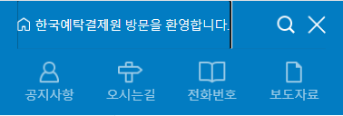
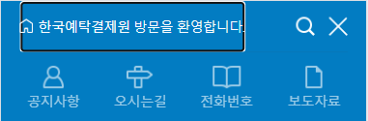
1. 진단 결과 및 개선 방안
전체메뉴
https://www.ksd.or.kr/ko/
11. (초점 이동과 표시) 키보드에 의한 초점은 논리적으로 이동해야 하며, 시각적으로 구별할 수 있어야 한다.
초점 또는 키보드의 위치를 나타내는 요소가 시각적으로 표시되지 않은 경우
링크를 담고 있는 영역에 선언된 overflow:hidden 및 인접 영역과의 중첩으로 인해 초점을 시각적으로 명확하게 변별할 수 없음
링크의 outline-offset 스타일을 -1px ~ -2px 수준으로 조정하여 키보드 초점이 시각적으로 명확하게 변별될 수 있도록 해야 함
수정 전
수정 후

Slide 12

1. 진단 결과 및 개선 방안
전체메뉴
https://www.ksd.or.kr/ko/
8. (텍스트 콘텐츠의 명도 대비) 텍스트 콘텐츠와 배경 간의 명도 대비는 4.5 대 1 이상이어야 한다.
일반 텍스트의 경우 텍스트의 크기가 18pt 이상, 또는 굵은 14pt 이상의 텍스트가 3:1을 만족하지 않은 경우
아이콘, 텍스트(#98CAE6)와 배경(#027CC2) 간 명도대비가 2.6:1로 최소 명도대비 기준을 충족하지 않음
명도대비 기준을 충족하도록 텍스트 색상을 변경해야 함

Slide 13
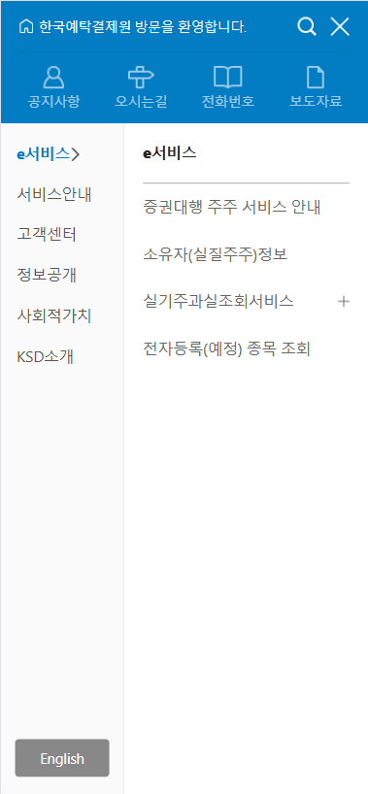
1. 진단 결과 및 개선 방안
전체메뉴
https://www.ksd.or.kr/ko/
19. (적절한 링크 텍스트) 링크 텍스트는 용도나 목적을 이해할 수 있도록 제공해야 한다.
목적이나 용도를 알기 어려운 링크 텍스트를 제공한 경우
사용자와의 상호작용에 따라 상태가 변경되는 컨트롤 요소의 상태 정보를 시각적으로만 구분함
스크린 리더가 접근할 수 있는 형태로 요소의 상태에 관한 부가 설명을 제공해야 함
문제점
<a class="m-category-menu-item" href="/ko/e-service/ta-service">e서비스</a>
개선 방안
<a class="m-category-menu-item" href="/ko/e-service/ta-service" title="선택됨">e서비스</a>

Slide 14
1. 진단 결과 및 개선 방안
전체메뉴
https://www.ksd.or.kr/ko/
26. (사용자 요구에 따른 실행) 사용자가 의도하지 않은 기능(새 창, 초점에 의한 맥락 변화 등)은 실행되지 않아야 한다.
-
새 창을 실행시키는 title 속성의 언어를 웹문서의 주언어 속성과 일치하는 언어로 제공하여 스크린 리더 사용자들이 콘텐츠를 쉽게 이해할 수 있도록 해야 함
문제점
<a href="/en" target="_blank" class="lang-btn" title="Open in new window">English</a>
개선 방안
<a href="/en" target="_blank" class="lang-btn" title="새 창 열림">English</a>

Slide 15
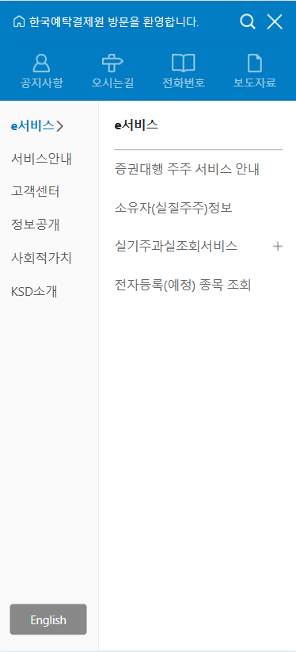
1. 진단 결과 및 개선 방안
메인
https://www.ksd.or.kr/ko/
11. (초점 이동과 표시) 키보드에 의한 초점은 논리적으로 이동해야 하며, 시각적으로 구별할 수 있어야 한다.
-
메인 페이지에서 해당 버튼을 실행하는 경우, 페이지 이동은 되지만 전체 메뉴가 닫히지 않음
페이지 이동과 함께 전체 메뉴가 닫힐 수 있도록 개선해야 함
링크 텍스트만으로 목적을 이해하기 어려우므로 title 속성을 활용하여 링크의 목적('홈으로')을 제공해야 함
문제점
<a href="/ko/">
<div class="left">
<h2><span>한국예탁결제원</span> 방문을 환영합니다.</h2>
</div>
</a>
개선 방안
<a href="/ko/" title="홈으로">
<div class="left">
<h2><span>한국예탁결제원</span> 방문을 환영합니다.</h2>
</div>
</a>

Slide 16
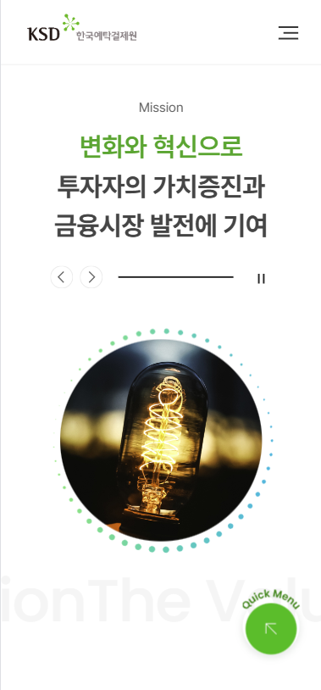
1. 진단 결과 및 개선 방안
메인
https://www.ksd.or.kr/ko/
19. (적절한 링크 텍스트) 링크 텍스트는 용도나 목적을 이해할 수 있도록 제공해야 한다.
<img>,<input type="image"> 등 이미지 요소에 대해 alt 속성을 제공하지 않거나 alt속성은 선언되었으나 그 내용이 img의 내용을 대체할 수 없는 경우 그리고 오타로 표기되어 의미가 변경된 경우
버튼의 이름과 이미지의 대체 텍스트가 중복되어 읽혀 스크린 리더 사용자에게 중복 정보를 제공하고 있음
스크린 리더 사용자가 동일한 내용을 중복 제공받지 않도록 이미지의 대체 텍스트를 제거해야 함
문제점
<button class="quick-menu-button " title="퀵메뉴 열기"><img class="quick-menu-icon" src="/ko/images/main/quick-menu-big.svg" alt="퀵메뉴 아이콘"></button>
개선 방안
<button class="quick-menu-button " title="퀵메뉴 열기"><img class="quick-menu-icon" src="/ko/images/main/quick-menu-big.svg" alt="퀵메뉴 아이콘"></button>

Slide 17
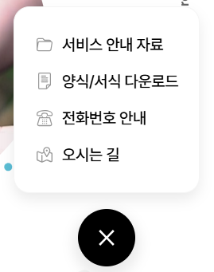
1. 진단 결과 및 개선 방안
메인
https://www.ksd.or.kr/ko/
1. (적절한 대체 텍스트 제공) 텍스트 아닌 콘텐츠는 그 의미나 용도를 인식할 수 있도록 대체 텍스트를 제공해야 한다.
불릿이나 배경이미지 등 의미 없는 이미지에 alt 속성을 제공하지 않거나 공백이 아닌 불필요한 대체 텍스트를 제공한 경우
장식 등 심미적 효과를 위한 이미지에는 대체 텍스트를 생략하고 공백 문자를 제공해야 함
문제점
<a class="menu-list-item-inner" href="/ko/about-ksd/ksd-pr-hall/information/brochures">
<img class="menu-icon" src="/ko/images/main/icon_folder.svg" alt="서비스 안내 자료 아이콘">
<span class="menu-title">서비스 안내 자료</span>
</a>
개선 방안
<a class="menu-list-item-inner" href="/ko/about-ksd/ksd-pr-hall/information/brochures">
<img class="menu-icon" src="/ko/images/main/icon_folder.svg" alt="서비스 안내 자료 아이콘">
<span class="menu-title">서비스 안내 자료</span>
</a>

Slide 18
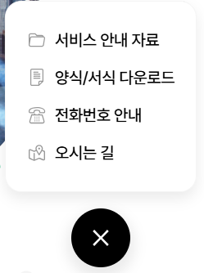
1. 진단 결과 및 개선 방안
메인
https://www.ksd.or.kr/ko/
11. (초점 이동과 표시) 키보드에 의한 초점은 논리적으로 이동해야 하며, 시각적으로 구별할 수 있어야 한다.
텍스트 등 운용할 수 없는 요소에 초점이 되는 경우
특별한 기능이 없는 요소에 키보드 초점이 진입하여 사용자에게 혼동을 줌
기획 의도를 확인하여 페이지 이동이 실행되도록 링크 요소로 수정하거나 기능이 없는 경우 tabindex="0" 속성을 제거해야 함
문제점
<div class="menu-list-item-inner" tabindex="0">
<img class="menu-icon" src="/ko/images/main/icon_tel.svg" alt="전화번호 안내 아이콘">
<span class="menu-title">전화번호 안내</span>
</div>

Slide 19
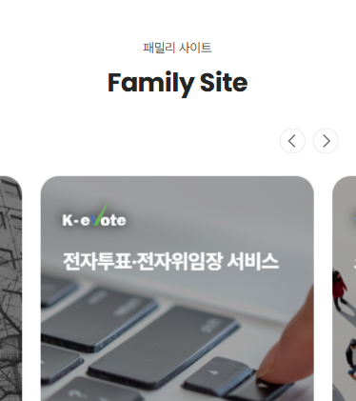
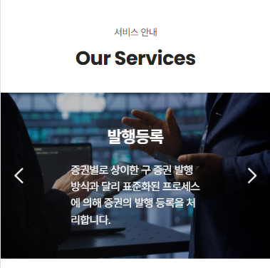
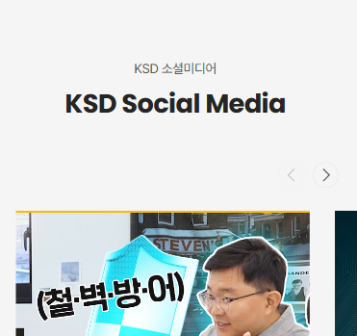
1. 진단 결과 및 개선 방안
메인
https://www.ksd.or.kr/ko/
19. (적절한 링크 텍스트) 링크 텍스트는 용도나 목적을 이해할 수 있도록 제공해야 한다.
목적이나 용도를 알기 어려운 링크 텍스트를 제공한 경우
슬라이드 컨트롤에 텍스트 레이블 또는 접근 가능한 이름을 제공하여 보조 기술 사용자도 동등한 정보를 전달받을 수 있도록 해야 함
문제점
<button class="main-swiper-btn main-swiper-prev-btn"></button>
<button class="main-swiper-btn main-swiper-next-btn"></button>
개선 방안
<button class="main-swiper-btn main-swiper-prev-btn" aria-label="이전"></button>
<button class="main-swiper-btn main-swiper-next-btn" aria-label="다음"></button>

Slide 20

1. 진단 결과 및 개선 방안
메인
https://www.ksd.or.kr/ko/
19. (적절한 링크 텍스트) 링크 텍스트는 용도나 목적을 이해할 수 있도록 제공해야 한다.
목적이나 용도를 알기 어려운 링크 텍스트를 제공한 경우
컨트롤 요소에 접근 가능한 이름이 존재하지 않는 경우, 이미지에 대체 텍스트를 올바르게 전달해야 함
대체 텍스트에 태그의 의미와 중복되는 정보('아이콘')을 삭제해야 함
문제점
<button class="main-swiper-auto-play-wrapper-btn">
<img src="/ko/images/main/icon-pause.svg" alt="캐러셀 재생/일시정지 아이콘">
</button>
개선 방안
<!--재생-->
<button class="main-swiper-auto-play-wrapper-btn">
<img src="/ko/images/main/icon-pause.svg" alt="일시정지">
</button> <!--일시 정지-->
<button class="main-swiper-auto-play-wrapper-btn">
<img src="/ko/images/main/icon-play.svg" alt="재생">
</button>

Slide 21
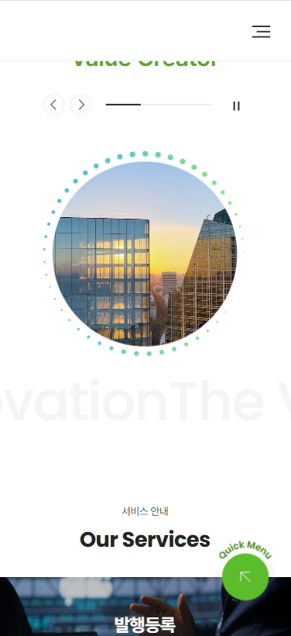
1. 진단 결과 및 개선 방안
메인
https://www.ksd.or.kr/ko/
1. (적절한 대체 텍스트 제공) 텍스트 아닌 콘텐츠는 그 의미나 용도를 인식할 수 있도록 대체 텍스트를 제공해야 한다.
불릿이나 배경이미지 등 의미 없는 이미지에 alt 속성을 제공하지 않거나 공백이 아닌 불필요한 대체 텍스트를 제공한 경우
장식 등 심미적 효과를 위한 텍스트에 aria-hidden="true" 속성을 추가하여 스크린 리더에서 읽히지 않도록 개선해야 함
문제점
<div class="main-marquee-wrapper">
<div class="marquee"><span class="eng-128-m-130 marquee-content main-marquee-text">The Value Creator Leading the Financial Market with Trust and Innovation</span>...
</div>
개선 방안
<div class="main-marquee-wrapper" aria-hidden="true">
<div class="marquee"><span class="eng-128-m-130 marquee-content main-marquee-text">The Value Creator Leading the Financial Market with Trust and Innovation</span>...
</div>

Slide 22
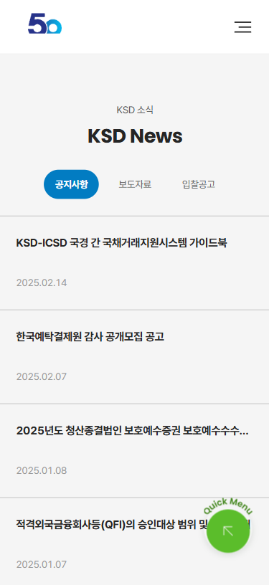
1. 진단 결과 및 개선 방안
메인
https://www.ksd.or.kr/ko/
19. (적절한 링크 텍스트) 링크 텍스트는 용도나 목적을 이해할 수 있도록 제공해야 한다.
목적이나 용도를 알기 어려운 링크 텍스트를 제공한 경우
사용자와의 상호작용에 따라 상태가 변경되는 컨트롤 요소의 상태 정보를 시각적으로만 구분함
스크린 리더가 접근할 수 있는 형태로 요소의 상태에 관한 부가 설명을 제공해야 함
문제점
<button class="ksd-news-tab body-20-r-150 active body-20-b-150">공지사항</button>
<button class="ksd-news-tab body-20-r-150 ">보도자료</button>
<button class="ksd-news-tab body-20-r-150 ">입찰공고</button>
개선 방안
<button class="ksd-news-tab body-20-r-150 active body-20-b-150" title="선택됨">공지사항</button>
<button class="ksd-news-tab body-20-r-150 ">보도자료</button>
<button class="ksd-news-tab body-20-r-150 ">입찰공고</button>

Slide 23
1. 진단 결과 및 개선 방안
메인
https://www.ksd.or.kr/ko/
8. (텍스트 콘텐츠의 명도 대비) 텍스트 콘텐츠와 배경 간의 명도 대비는 4.5 대 1 이상이어야 한다.
일반 텍스트의 경우 텍스트의 크기가 18pt 이상, 또는 굵은 14pt 이상의 텍스트가 3:1을 만족하지 않은 경우
텍스트(#999999)와 배경(#F5F5F5) 간 명도대비가 2.6:1로 최소 명도대비 기준을 충족하지 않음
명도대비 기준을 충족하도록 텍스트 색상을 변경해야 함

Slide 24
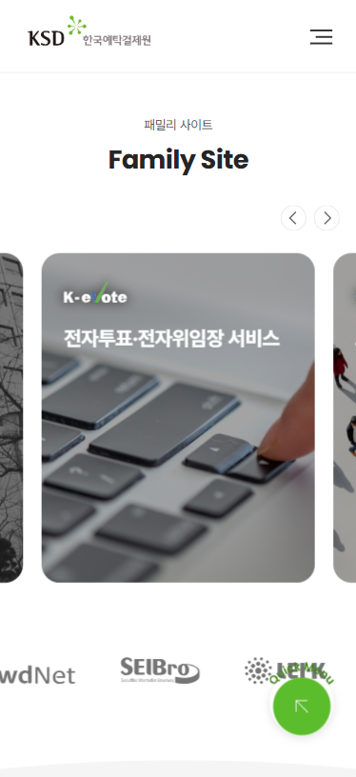
1. 진단 결과 및 개선 방안
메인
https://www.ksd.or.kr/ko/
1. (적절한 대체 텍스트 제공) 텍스트 아닌 콘텐츠는 그 의미나 용도를 인식할 수 있도록 대체 텍스트를 제공해야 한다.
<img>,<input type="image"> 등 이미지 요소에 대해 alt 속성을 제공하지 않거나 alt속성은 선언되었으나 그 내용이 img의 내용을 대체할 수 없는 경우 그리고 오타로 표기되어 의미가 변경된 경우
이미지에 포함된 텍스트를 생략하지 않고 동일하게 제공해야 함
문제점
<img class="family-site-card-logo" src="/ko/images/main/logo-card-k-evote.svg" alt="로고">
개선 방안
<img class="family-site-card-logo" src="/ko/images/main/logo-card-k-evote.svg" alt="K-evote">

Slide 25
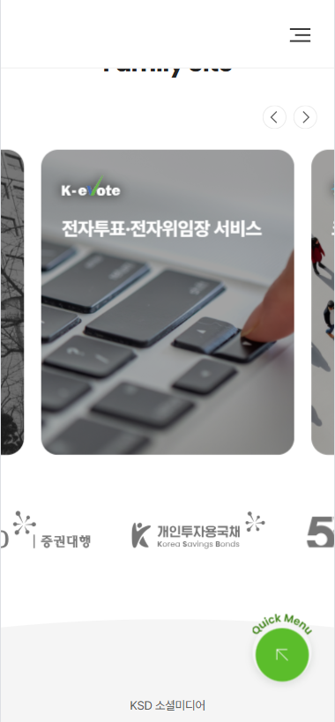
1. 진단 결과 및 개선 방안
메인
https://www.ksd.or.kr/ko/
1. (적절한 대체 텍스트 제공) 텍스트 아닌 콘텐츠는 그 의미나 용도를 인식할 수 있도록 대체 텍스트를 제공해야 한다.
<img>,<input type="image"> 등 이미지 요소에 대해 alt 속성을 제공하지 않거나 alt속성은 선언되었으나 그 내용이 img의 내용을 대체할 수 없는 경우 그리고 오타로 표기되어 의미가 변경된 경우
이미지에 포함된 텍스트를 생략하지 않고 동일하게 제공해야 함
문제점
<img src="/ko/images/main/logo-ksd-sb.svg" alt="KSD 개인투자용국채">
개선 방안
<img src="/ko/images/main/logo-ksd-sb.svg" alt="KSD개인투자용국채 Korea Sacving Bonds">
사진으로 표시하지 않은 슬라이드 내 이미지 점검하여 개선 필요

Slide 26
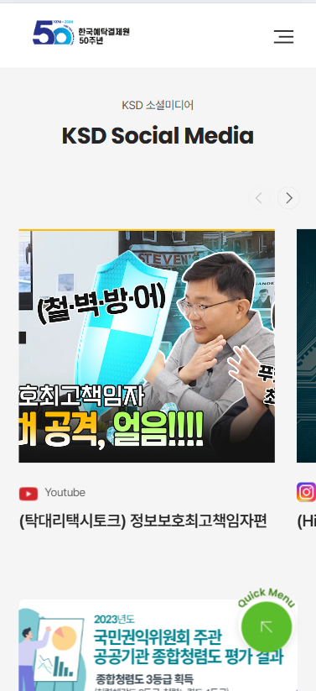
1. 진단 결과 및 개선 방안
메인
https://www.ksd.or.kr/ko/
1. (적절한 대체 텍스트 제공) 텍스트 아닌 콘텐츠는 그 의미나 용도를 인식할 수 있도록 대체 텍스트를 제공해야 한다.
불릿이나 배경이미지 등 의미 없는 이미지에 alt 속성을 제공하지 않거나 공백이 아닌 불필요한 대체 텍스트를 제공한 경우
장식 등 심미적 효과를 위한 이미지에는 대체 텍스트를 생략하고 공백 문자를 제공해야 함
문제점
<a href="..." target="_blank" title="새창열림">
<img class="..." src="..." alt="유튜브 탁대리택시토크 정보보호최고책임자편">...
<img src="/ko/images/main/icon-youtube.svg" alt="유튜브 로고">
<span class="sns-name body-16-r-150">Youtube</span>...
<p class="desc-title body-24-sb-150">(탁대리택시토크) 정보보호최고책임자편</p>
</a>
개선 방안
<a href="..." target="_blank" title="새창열림">
<img class="..." src="..." alt="유튜브 탁대리택시토크 정보보호최고책임자편">...
<img src="/ko/images/main/icon-youtube.svg" alt="유튜브 로고">
<span class="sns-name body-16-r-150">Youtube</span>...
<p class="desc-title body-24-sb-150">(탁대리택시토크) 정보보호최고책임자편</p>
</a>

Slide 27


1. 진단 결과 및 개선 방안
메인
https://www.ksd.or.kr/ko/
11. (초점 이동과 표시) 키보드에 의한 초점은 논리적으로 이동해야 하며, 시각적으로 구별할 수 있어야 한다.
초점 또는 키보드의 위치를 나타내는 요소가 시각적으로 표시되지 않은 경우
링크를 담고 있는 인접 영역과의 중첩으로 인해 초점을 시각적으로 명확하게 변별할 수 없음
링크의 outline-offset 스타일을 3px으로 조정하여 키보드 초점이 시각적으로 명확하게 변별될 수 있도록 해야 함
수정 전
수정 후

Slide 28
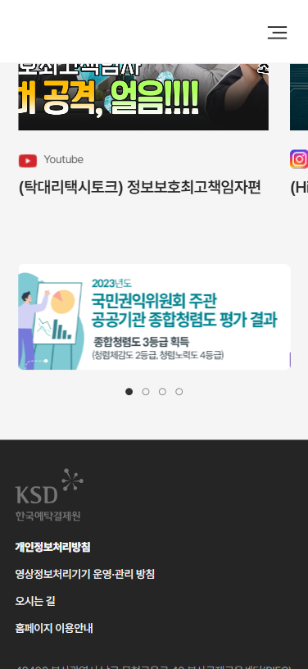
1. 진단 결과 및 개선 방안
메인
https://www.ksd.or.kr/ko/
19. (적절한 링크 텍스트) 링크 텍스트는 용도나 목적을 이해할 수 있도록 제공해야 한다.
목적이나 용도를 알기 어려운 링크 텍스트를 제공한 경우
사용자와의 상호작용에 따라 상태가 변경되는 컨트롤 요소의 상태 정보를 시각적으로만 구분함
스크린 리더가 접근할 수 있는 형태로 요소의 상태에 관한 부가 설명을 제공해야 함
문제점
<ul class="slick-dots slick-dots-bottom">
<li class="slick-active"><button>1</button></li>
<li class=""><button>2</button></li>...
</ul>
개선 방안
<ul class="slick-dots slick-dots-bottom">
<li class="slick-active"><button title="선택됨">1</button></li>
<li class=""><button>2</button></li>...
</ul>

Slide 29
1. 진단 결과 및 개선 방안
메인
https://www.ksd.or.kr/ko/
11. (초점 이동과 표시) 키보드에 의한 초점은 논리적으로 이동해야 하며, 시각적으로 구별할 수 있어야 한다.
초점 또는 키보드의 위치를 나타내는 요소가 시각적으로 표시되지 않은 경우
<a> 요소 내부에 있는 이미지가 초점을 가려 시각적으로 초점을 확인할 수 없음
<a> 요소의 크기를 정확히 제공하고, 초점이 img에 가리지 않게 display 속성을 제공해야 함
활성화 된 슬라이드에만 초점이 진입할 수 있도록 cloned 된 슬라이드에 tabindex="-1" 속성을 추가해야 함
개선 방안
<!-- HTML -->
<div data-index="-1" tabindex="-1" class="slick-slide slick-cloned" aria-hidden="true">...
<a href="http://1398.acrc.go.kr/case/ISGAcase?menuId&amp;#61;050212" target="_blank" tabindex="-1" title="새 창 열림" rel="noopener noreferrer">...</a>...</div>
/* CSS */
.banner a {display: inline-block}

Slide 30

1. 진단 결과 및 개선 방안
메인
https://www.ksd.or.kr/ko/
1. (적절한 대체 텍스트 제공) 텍스트 아닌 콘텐츠는 그 의미나 용도를 인식할 수 있도록 대체 텍스트를 제공해야 한다.
<img>,<input type="image"> 등 이미지 요소에 대해 alt 속성을 제공하지 않거나 alt속성은 선언되었으나 그 내용이 img의 내용을 대체할 수 없는 경우 그리고 오타로 표기되어 의미가 변경된 경우
이미지에 포함된 텍스트를 생략하지 않고 동일하게 제공해야 함
문제점
<img src="/ko/images/main/logo_footer.svg" alt="한국예탹결제원 로고">
개선 방안

Slide 31
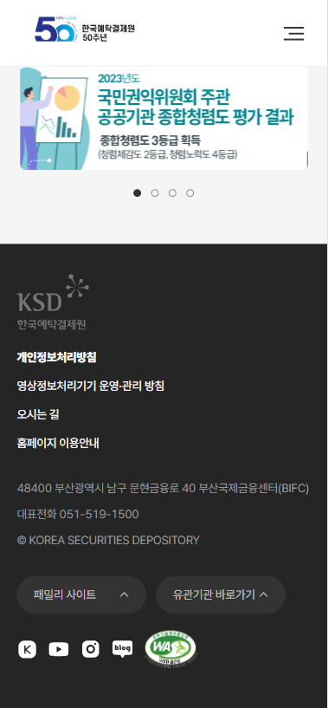
1. 진단 결과 및 개선 방안
메인
https://www.ksd.or.kr/ko/
19. (적절한 링크 텍스트) 링크 텍스트는 용도나 목적을 이해할 수 있도록 제공해야 한다.
목적이나 용도를 알기 어려운 링크 텍스트를 제공한 경우
레이블만으로 목적을 충분히 이해할 수 있음에도 불구하고 title 속성에 동일한 설명을 중복 제공함
스크린 리더 사용자가 동일한 내용을 중복 제공받지 않도록 title 속성을 삭제할 것을 권장함
문제점
<a href="/ko/service-center/privacy/privacy-policy" title="개인정보처리방침페이지로 이동" rel="noopener noreferrer">
<span class="strong"> 개인정보처리방침 </span>
</a>
개선 방안
<a href="/ko/service-center/privacy/privacy-policy" title="개인정보처리방침페이지로 이동" rel="noopener noreferrer">
<span class="strong"> 개인정보처리방침 </span>
</a>

Slide 32
1. 진단 결과 및 개선 방안
메인
https://www.ksd.or.kr/ko/
1. (적절한 대체 텍스트 제공) 텍스트 아닌 콘텐츠는 그 의미나 용도를 인식할 수 있도록 대체 텍스트를 제공해야 한다.
불릿이나 배경이미지 등 의미 없는 이미지에 alt 속성을 제공하지 않거나 공백이 아닌 불필요한 대체 텍스트를 제공한 경우
장식 등 심미적 효과를 위한 이미지에는 대체 텍스트를 생략하고 공백 문자를 제공해야 함
문제점
<img class="icon" src="/ko/images/main/icon_arrow_c1c1c1.svg" alt="화살표 아이콘">
... <a class="sns-link-item" href="http://www.ksdpr.or.kr/" target="_blank" title="새 창으로 웹진 열기" rel="noopener noreferrer">
<img src="/ko/images/main/icon_sns_webzine.svg" alt="웹진 로고">
</a>
개선 방안
<img class="icon" src="/ko/images/main/icon_arrow_c1c1c1.svg" alt="화살표 아이콘">
... <a class="sns-link-item" href="http://www.ksdpr.or.kr/" target="_blank" title="새 창으로 웹진 열기" rel="noopener noreferrer">
<img src="/ko/images/main/icon_sns_webzine.svg" alt="한국예탁원 웹진">
</a>

Slide 33
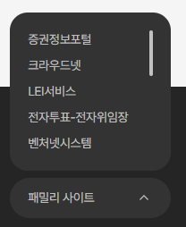
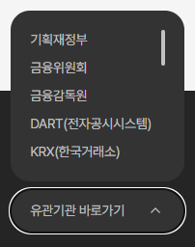
1. 진단 결과 및 개선 방안
메인
https://www.ksd.or.kr/ko/
19. (적절한 링크 텍스트) 링크 텍스트는 용도나 목적을 이해할 수 있도록 제공해야 한다.
목적이나 용도를 알기 어려운 링크 텍스트를 제공한 경우
레이블만으로 목적을 충분히 이해할 수 있음에도 불구하고 title 속성에 동일한 설명을 중복 제공함
스크린 리더 사용자가 동일한 내용을 중복 제공받지 않도록 title 속성을 삭제할 것을 권장함
문제점
<a href="http://www.seibro.or.kr" target="_blank" rel="noopener noreferrer" title="새 창으로 증권정보포털 열기">증권정보포털</a>
개선 방안
<a href="http://www.seibro.or.kr" target="_blank" rel="noopener noreferrer" title="새 창으로 증권정보포털 열기">증권정보포털</a>

Slide 34
E.O.D

